Slide 1
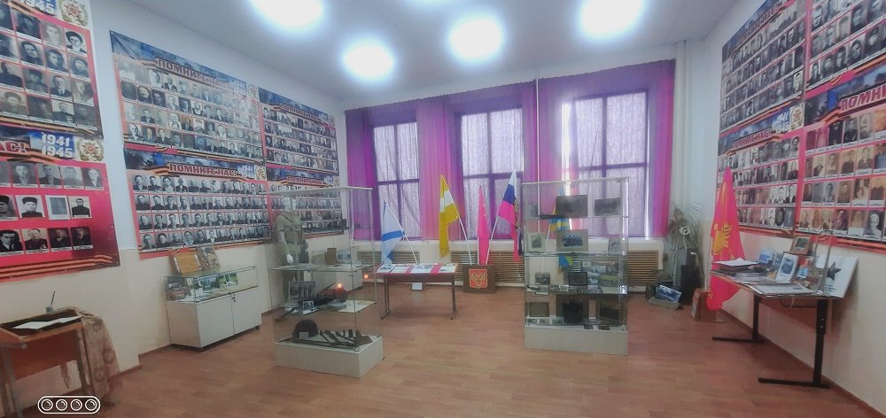
Муниципальное общеобразовательное учреждение
«Средняя общеобразовательная школа №9 с казачьими классами
имени атамана А.В. Репникова»
Школьный историко-краеведческий музей
«ИСТОРИЯ КАЗАЧЕСТВА»
Музейный зал
«Боевая слава станицы Расшеватской»
Номинация «Лучший сельский школьный музей»
Ставропольский край, Новоалександровский район,
станица Расшеватская, ул.Советская,3.

Slide 2
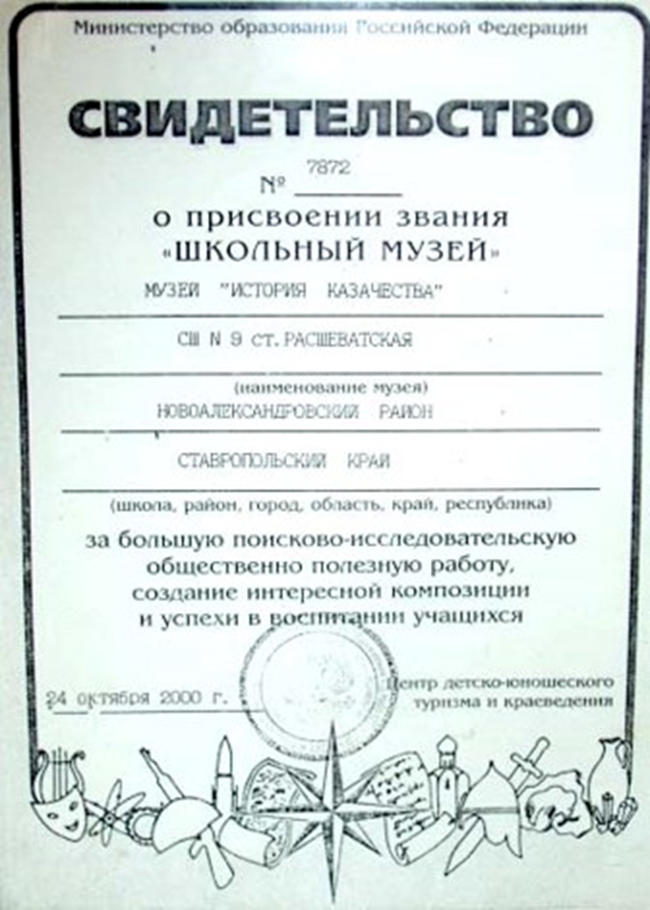
Сведения о школьном историко-краеведческом музее «ИСТОРИЯ КАЗАЧЕСТВА» Документы музейной комнаты «Боевая слава станицы Расшеватской»
https://mouschool9.ucoz.ru/photo/shkolnyj_muzej/2
Приказ о создании музейной комнаты «Боевая слава станицы Расшеватской»;
положение;
состав совета музея;
план работы музейной комнаты на 2022-2023 год;
режим работы музейной комнаты;
должностная инструкция руководителя музейной комнаты.

Slide 3
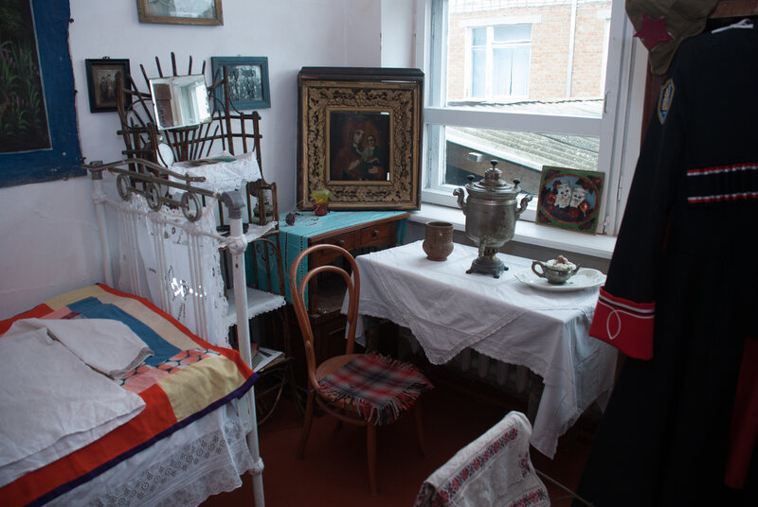
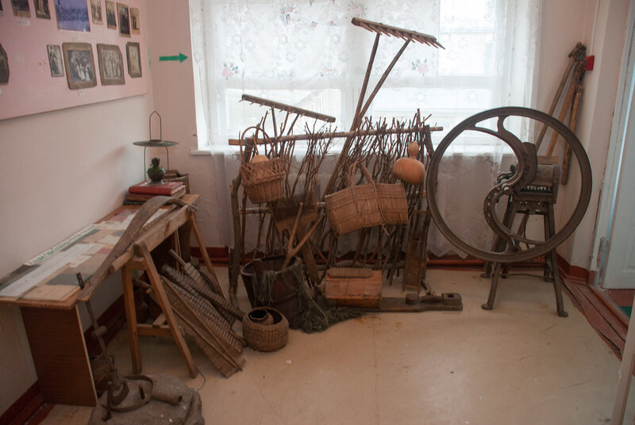
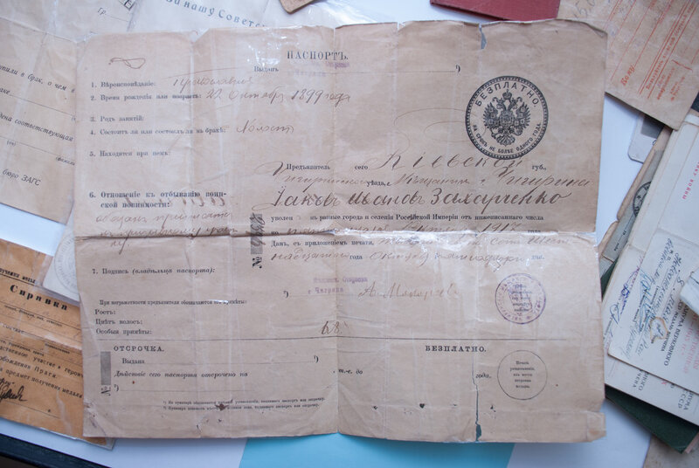
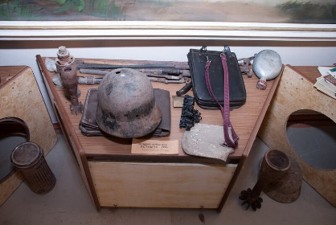
История школьного музея…
В 1993 году к празднованию столетия школы создается школьный историко-краеведческий музей «История казачества» (музей создан по инициативе директора школы Захарченко Зои Яковлевны. Силами учителей, учащихся и жителей станицы всего за несколько месяцев работы музейный фонд составил более 1 тыс. экспонатов).
https://winogradow.livejournal.com/8135.html
https://www.youtube.com/watch?v=Ykt8s-ODJK4
В 2020 году музей перенесен в культурно-исторический центр. Здание старой школы построенной в 1893 году. В настоящее время музей насчитывает пять музейных залов:
Музейный зал «Боевая слава станицы Расшеватской;
Музейный зал «С чего начиналась «Родина»?»;
Музейный зал «Летопись школы»;
Музейный зал «Станица сквозь века»;
Музейный зал «Культура и быт казаков».
Музейный фонд насчитывает более 3 тыс. экспонатов.
https://stv24.tv/programmy/ya-ne-mestnyj-stanicza-rasshevatskaya-kak-sohranyali-stavropolskoe-kazachestvo

Slide 4
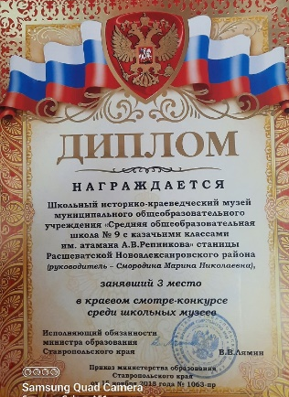
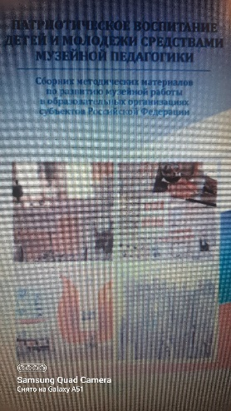
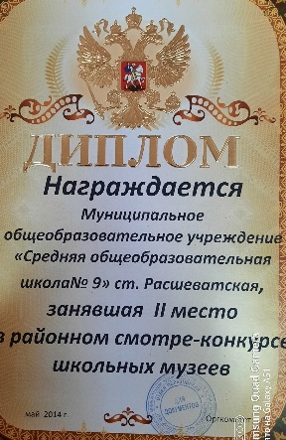
Руководитель музея. Смородина Марина Николаевна 42 года. В МОУ СОШ9 станицы Расшеватской работает с 2000 года преподает историю и обществознание. С 2017 года заместитель директора по воспитательной работе. С 2011 года является руководителем музейной комнаты в школе. Музей под руководством Марины Николаевны неоднократно награждался как на районном так и на краевом уровне. Так в 2018 году музей в краевом смотре конкурсе занял 3 место. Статья Марины Николаевны, «Роль школьного музея в патриотическом воспитании подрастающего поколения» в 2015 году вошла в сборник «Патриотическое воспитание молодежи» изданной в Москве. О музее в станице Расшеватской знают и за пределами края, частые гости представители поискового отряда «Поиск» г. Краснодара, о музее опубликована статья в 2022 году в Краснодарской газете «Над Кубанью». Марина Николаевна за мужем, воспитывает троих детей.

Slide 5
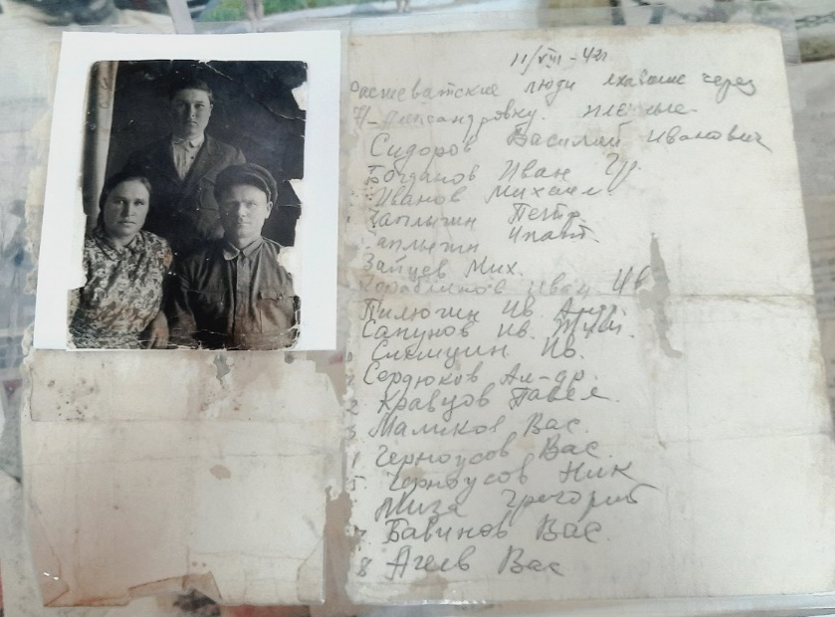
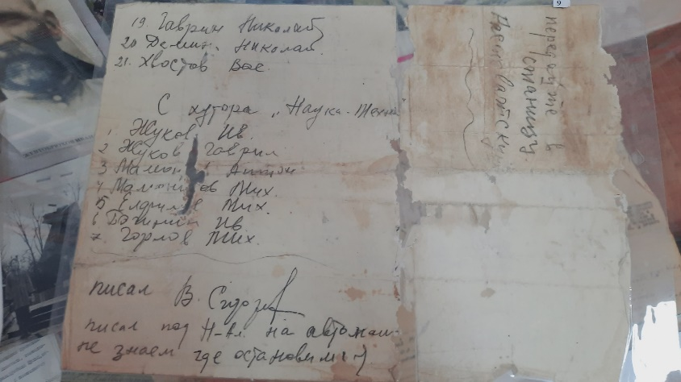
Расшеватцы, вам письмо из сорок второго
В нашем музее храниться одно письмо. Письмо датированное 11-м августом 1942 годов, житель города Новоалександровска обнаружил в стене старой автостанции и передал в местную газету «Знамя труда».
На письме значилось: «Передайте в станицу Расшеватскую». Его автор Василий Иванович Сидоров назвал имена жителей станицы Расшеватской и хутора Крестьянского, которых фашисты увозили в плен. Уже после выхода газеты в редакцию поступило несколько звонков.
Кто же он, автор письма? Оказалось что в расшеватском музее ему посвящена целая экспозиция материалов. В музее хранилась фотография Васи с родителями. Со слов сестры Василия Сидорова: «Он был настоящим человеком, красивым внешне и внутренне. Требователен к себе, с первого по десятый класс круглый отличник. Возглавлял комсомольскую организацию школы. Вася очень болезненно воспринял нападение немецко-фашистских захватчиков на нашу родину, хорошей работой старался помочь фронту. Такой человек не мог остаться в оккупации. И когда немцы подходили к станице ушел с частями Красной Армии…О смести Васи сообщил его однополчанин Богданов. Он писал: «Сидоров был мужественным человеком и погиб, как умирали настоящие солдаты».
Началась поисковая работа и сбор материалов родственников тех кто числился в списке, станичников, учителей школы. И как результат : судьба всех кроме одной фамилии числившихся в списках была восстановлена. Вся эта информация храниться у нас в музее.

Slide 6
Жителем станицы Расшеватской была подарена музею копия фотографии на котором запечатлен его предок с казаками станица Расшеватской. Снимок был сделан после снятие осады крепости Баязет в Русско-турецкой войне 1877-1878гг. Как известно, что обороняли крепость казаки и в том числе расшеватская сотня.

Slide 7
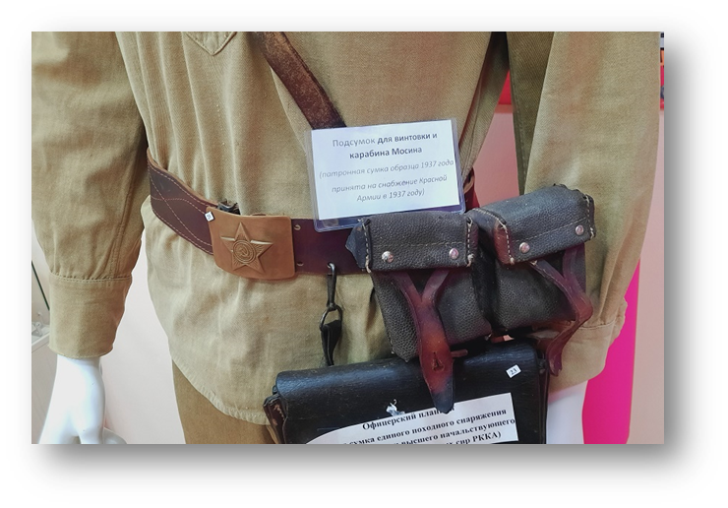
Проект музейная экспозиция Советский солдат времен ВОВ.
Экспозиция представлена элементами
снаряжения и одежды советского солдата:
Гимнастерка, пилотка, сапоги, галифе;
Офицерский планшет;
Винтовка Мосина;
Подсумок для винтовки и карабина Мосина образца 1937 года;
Штык к винтовки Мосина;
Каска;
Фляжка;
Саперская лопата.

Slide 8
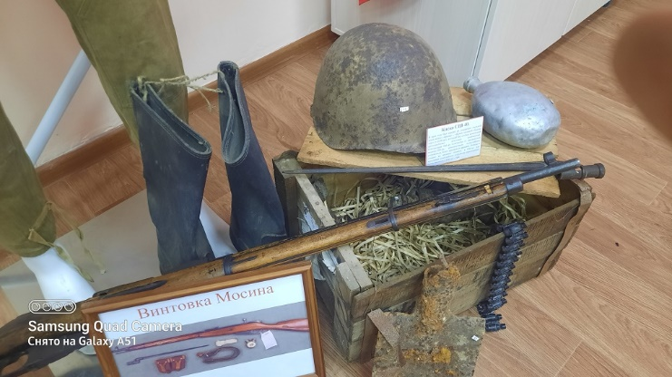
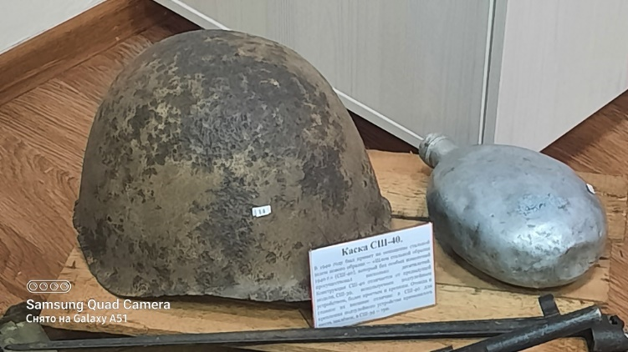
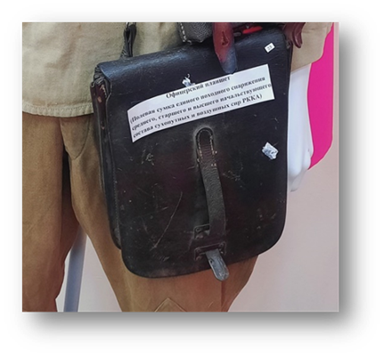
Авторы идеи проекта: учащиеся школы посещающие музейный кружок . Координатор проекта учитель истории, руководитель музея Смородина М.Н. Проект музейной экспозиции был создан ко дню празднования 75-тия Великой Победы. Актуальность проекта: Сегодня мы очень часто слышим о возрождении неонацизма в странах, которые больше всего пострадали от идей нацизма. События в Украине не оставляют быть равнодушными, сначала признали национальными героями людей, которые служили фашистам, запретили парады в честь 9 Мая, чествование ветеранов в этот великий памятный день, снос памятников Воинам-освободителям, запрет русского языка. А дальше, а дальше геноцид? Неужели это может вернуться? Если к этой проблеме добавить подмену ценностей подрастающего поколения – СМИ, где свобода слова обернулась произволом и вседозволенностью, то дети, особенно дошкольного и младшего школьного возраста, оказываются самой незащищенной категорией российского населения. Дезориентация детей в системе жизненных целей позже, в юношеском возрасте, может привести к росту социальной агрессии, преступности, распространению оккультизма, сектантства, и даже неонацизма. И только мы, молодое поколение, можем сохранить свободу своей страны, своих семей, которую дали нам наши прадеды. Предотвратить подмену ценностей школьников. Поэтому мы должны помнить этот ценный жизненный урок, чтобы это не повторилось.

Slide 9
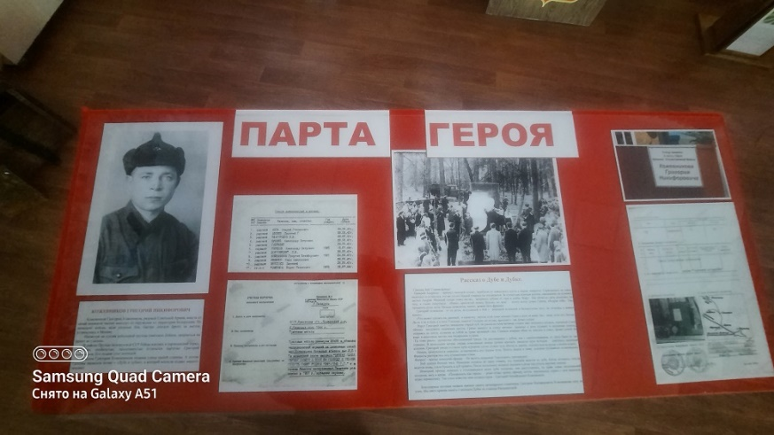
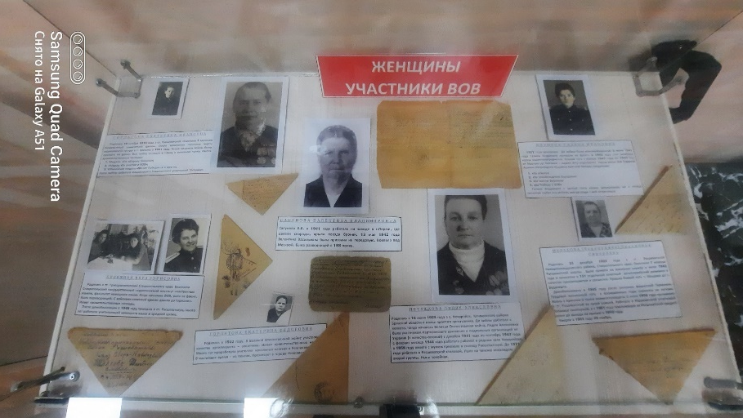
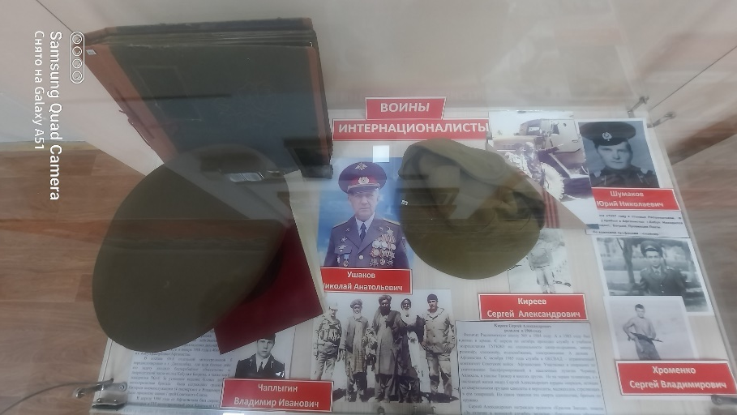
ЭКСПОЗИЦИИ МУЗЕЙНОЙ КОМНАТЫ
Парта Героя
Кожевников Григорий
Учителя-ветераны ВОВ
Женщины участницы ВОВ
Воины-интернационалисты

Slide 10
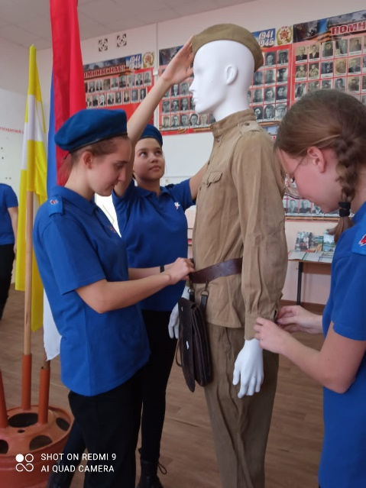
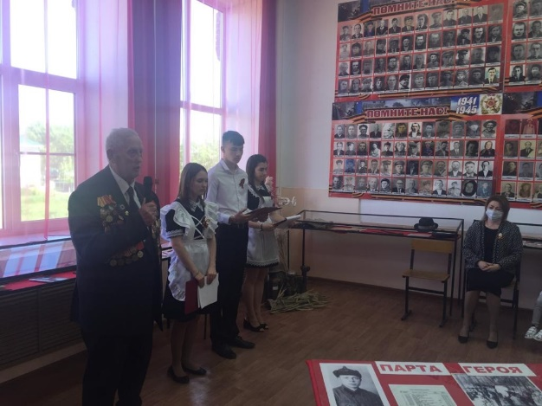
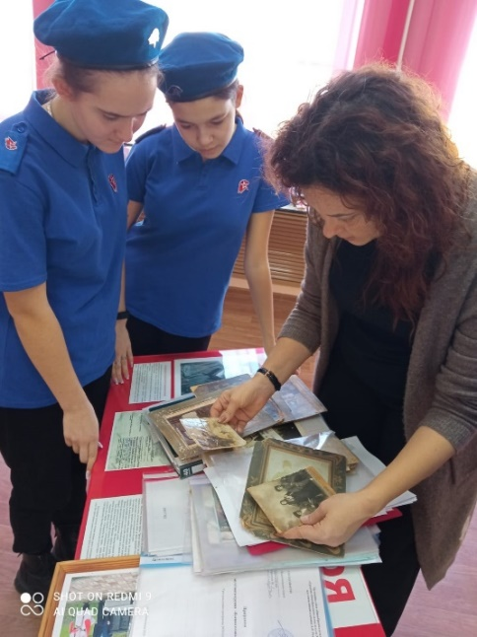
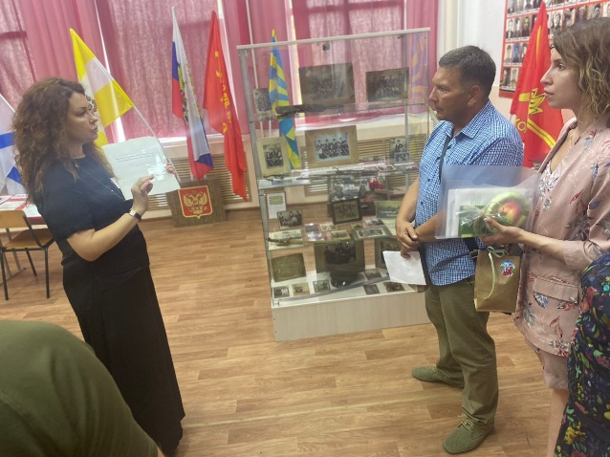
Музейный кружок «Боевая слава станицы» посещают разновозрастные учащиеся, которым поистине интересно заниматься поисково - исследовательской работой, проводить экскурсии как и учащимся школы так и гостям нашего зала. В музейной комнате проходит много мероприятий военно-патриотической направленности для родителей, станичной общественности, ветеранов.

Slide 11
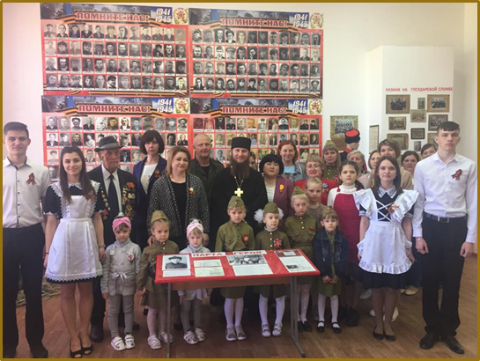
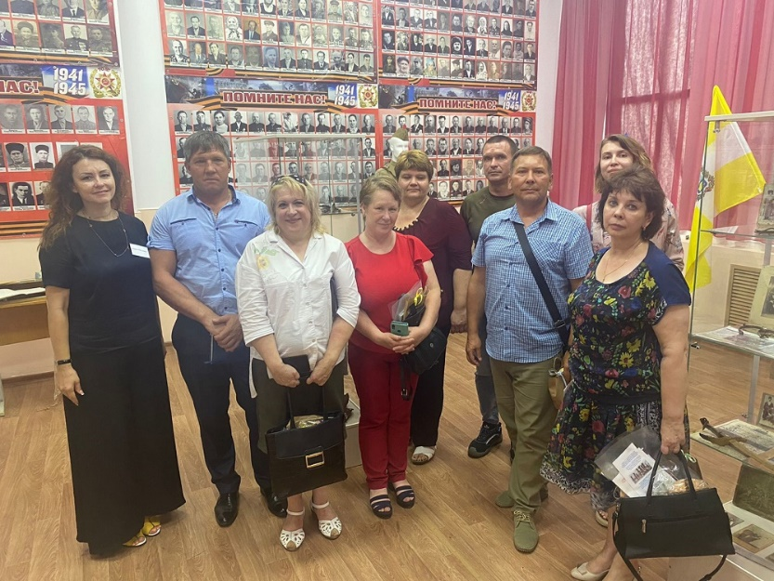
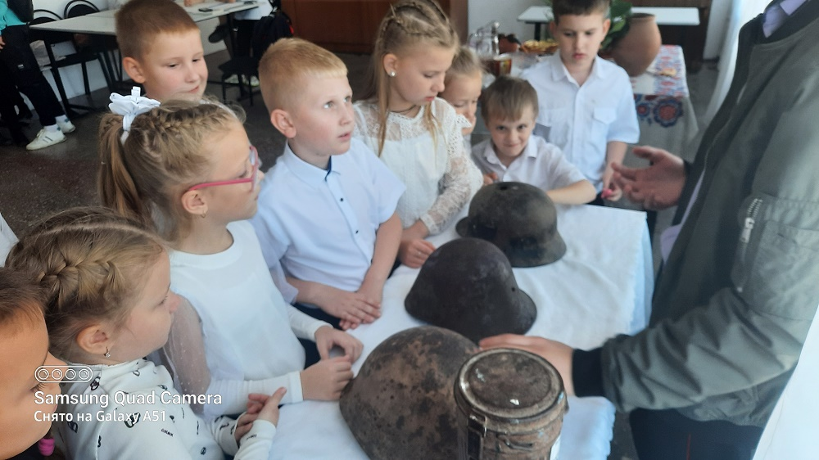
Открытие Парты Героя
Май 2020 г.
Краевой семинар август 2022 г.
Школьной мероприятие Покровская ярмарка
Станция Станица времен ВОВ
14 октября 2022г.
Встреча Генерал лейтенанта ВСР
Героя России
Март 2021г

Slide 12
«Оцифровка фондов школьного музея»
Сегодня мир не может существовать без высокотехнологичных разработок, участвующих во всех направлениях жизни общества. Доступность, свобода использования и быстрый обмен информацией – вот основа современного обывателя.
Внедрению информационных технологий в работе музеев посвящено множество исследований. Нам бы хотелось предложить свое видение использования современных технологий обработки информации в процессе школьного музейного дела.
Одним из направлений программы работы нашего музея являются экскурсии по местам боевой славы станицы Расшеватской и Новоалександровского района. С этой целью разработаны туристические маршруты. Они действуют с 2001 года и по сегодняшний день.
Поисковая и исследовательская работа в нашем школьном музее тесно связаны между собой. Практически исследование является продолжением поиска. В работе могут быть использованы различные формы: индивидуальная, групповая. Результатом поисково-исследовательской работы в музее должны стать не только найденные документы и предметы, но и их анализ, итоговый отчет. Формы отчета могут быть письменными, устными, наглядными. Среди них есть типичные для подведения итогов исследовательской работы (рефераты, доклады, стендовые доклады)
В наших планах перейти к оцифровки музейных экспонатов. В своей работе мы планируем использование следующего программного обеспечение: MicrosoftPublisher, MicrosoftPowerPoint, iSpring,Gimp.

Slide 13
Для оцифровки фотографий, рукописей, книг использовать МФУ Samsung SCX-4220 (принтер / сканер / копир) A4, 600 dpi, 18 ppm, 24 bit.
Для оцифровки фотографий, рукописей, книг использовать МФУ Samsung SCX-4220 (принтер / сканер / копир) A4, 600 dpi, 18 ppm, 24 bit. Для оцифровки документов документ-камеру. Для оцифровки необычных предметов – фотоаппарат Samsung, МФУ Samsung SCX-4833FD принтер/копир/сканер/факс.
Что дают информационные технологии для подъёма интереса к музейному делу среди учащихся?
1. Оперативность информации. Ведь быстро получить полную и новую информацию по музейному делу можно только с помощью информационных технологий.
2. Динамичность хранения. Применение ИКТ позволяет накапливать и сохранять дидактическую базу, решить проблему наглядности.
3. Формирование коммуникативной компетентности. Способствует воспитанию личности, которая будет востребована в современном обществе
Срок реализации: 1 год

